Slide 1



المستوى
المقاعد
محدودة
2
أنشطة اللغة العربية
المرحلة الأولى : من نحن؟
المجال الثاني: أنا وعائلتي
الأسبوع 3
اليوم 6
نسخة تجريبية موجهة لمؤسسات الريادة
نسخة قيد التطوير

Slide 2


خاص بالأستاذ
توجيهات لاستعمال العرض
شرائح خاصة بالأستاذ(ة)
إرشادات للشروحات والتعليمات التي يجب على الأستاذ(ة) قولها
أمثلة على التوجيهات للأستاذ(ة)
يطلب من التلاميذ قراءة الكلمات

Slide 3
خاص بالأستاذ
الهيكلة السنوية لمراحل إرساء الموارد
تركز هذه المرحلة على تنشيط المعارف السابقة، وإرساء قواعد النظام والانضباط الصفي والمدرسي لتهيئة بيئة تعليمية مناسبة
مرحلة تنشيط المستلزمات
بحث في طبيعة الذات، والمعتقدات والقيم، والصحة الشخصية والبدنية والعقلية والاجتماعية والروحية، والعلاقات الإنسانية بما فيها العائلات والأصدقاء والمجتمعات والثقافات والحقوق وماذا يعني ان تكون بشرا. (الأصدقاء والعائلة)
من نحن؟
بحث في طبيعة الذات، والمعتقدات والقيم، والصحة الشخصية والبدنية والعقلية والاجتماعية والروحية، والعلاقات الإنسانية بما فيها العائلات والأصدقاء والمجتمعات والثقافات والحقوق وماذا يعني ان تكون بشرا. (الصحة والتغذية)
من نحن؟
بحث عن صلتنا بالزمان والمكان، وتاريخنا الشخصي، بيوتنا ورحلاتنا، أو الاكتشافات، وهجرات البشر، والعلاقات بين الأفراد والحضارات المحلية والعالمية.
أين نحن في الزمان والمكان؟
الاستراتيجيات
بحث في الوسائل التي بها نكتشف ّ ذواتنا ونعبر عن أفكارنا، ومشاعرنا، وطبيعتنا ّ وثقافتنا وعقائدنا وقيمنا. والطرق التي نتأمل بها إبداعاتنا ونعززها ونستمتع بها، ونقدر كل ما هو جميل حولنا.
كيف نعبر عن أنفسنا؟
بحث في عالم الطبيعة وقوانينه، والتفاعل القائم بين عالم الطبيعة (المادي والحيوي) والمجتمعات الإنسانية، وكيف يستخدم البشر فهمهم للمبادئ العلمية، وتأثير التطورات العلمية والتكنولوجية على المجتمع والبيئة
كيف تعمل الطبيعة؟

Slide 4
خاص بالأستاذ
البرنامج السنوي للغة العربية بالمستوى الثاني
يهدف برنامج اللغة العربية في المستوى الثاني إلى إقدار المتعلمين على استعمال اللغة العربية الفصحى تحدثا و قراءة و كتابة بما يخدم مهارتي التلقي ( فهم المسموع و القراءة) و الإرسال( التحدث و الإنتاج الكتابي) باستثمار نصوص سماعية و نصوص قرائية أدبية و معلوماتية و تملك -بشكل ضمني- مجموعة من الظواهر اللغوية و الإملائية مناسبة لهذه الفئة العمرية.
ينتظم برنامج اللغة العربية للتدريس الصريح وفق 5 مراحل من 6 أسابيع تربوية، منها 4 أسابيع لإرساء الموارد، بالإضافة إلى الأسبوع الخامس الذي يخصص لأنشطة الدعم والتثبيت والتوليف. تختتم كل وحدة بأسبوع للتقويم والمعالجة.
خلال كل مرحلة إرساء يتم الاشتغال على مجالين يمتد كل منهما على مدى أسبوعين متكاملين، وتتمحور أنشطة كل مجال على بعد من أبعاد المحور الموجه للمرحلة.
ينتظم كل أسبوع من أسابيع المرحلة وفق 6 حصص يومية. وتخصص الحصة السادسة من كل أسبوع من أسابيع الإرساء للدعم والتوليف.
المرحلة 1 : من نحن؟
- أنا وأصدقائي
- أنا وعائلتي.
المرحلة 2 : من نحن؟
- صحتي في تغذيتي.
- عاداتي الصحية.
المرحلة 3 : أين نحن في الزمان والمكان؟
- أين أسكن؟
- أين أنا في الزمان؟
المرحلة 4 : كيف نعبر عن أنفسنا؟
- هواياتي.
- أعبر عن مشاعري.
المرحلة 5 : كيف تعمل الطبيعة؟
- الطبيعة من حولنا
- عالم الحيوان

Slide 5

افتتاح الحصة
تنظيم حصص الأسبوع التربوي
اليوم السادس | اليوم الخامس | اليوم الرابع | اليوم الثالث | اليوم الثاني | اليوم الأول
الأنشطة الاعتيادية 10د | الأنشطة الاعتيادية 10د | الأنشطة الاعتيادية 10د | الأنشطة الاعتيادية 10د | الأنشطة الاعتيادية 10د | الأنشطة الاعتيادية 10د
الطلاقة: التوليف والدعم 20د | الاستماع والتحدث (20د) | القراءة (30د) | الاستماع والتحدث 20د | الاستماع والتحدث 30د | المعجم 30د
أنشطة التوليف والدعم (30د) | قراءة (20د) | الاستماع والتحدث 20د |  |  | الاستماع والتحدث (30د)
القراءة الإثرائية (30د) | التعبير الكتابي (25د) | تمارين كتابية (30د) | القراءة (45د) | القراءة (35) | ورشة القراءة (20د)
 | الإملاء ح 2 (15د) |  | الإملاء ح1 (15 د) | الخط والنقل (15)

Slide 6
خاص بالأستاذ
هيكلة مضامين الأسبوع الثالث
ورشة الكتابة
ورشة القراءة
ورشة الاستماع والتحدث
إملاء
التعريف بــ: الـ
تعبير كتابي
وصف مشاهد متسلسلة
نص عاشوراء
التوقع والتحقق
أسلوب التحاور: متى؟ ماذا فعلت؟
عدد الحصص 5
نص عاشوراء
شبكة الكلمة
استراتيجية التساؤل
(من أين متى ماذا فعل)
عدد الحصص 5
النشيد
البنيات اللغوية
الأساليب
المعجم
الاستراتيجيات
الجملة الفعلية
المذكر / المؤنث تحويلات حسب الضمائر
أساليب الوصف
أسلوب التحاور: متى؟ ماذا فعلت؟
نشيد ماما
زي – عادات – تراشق
توسل – الفواكه الجافة- نفتخر

Slide 7
خاص بالأستاذ
تنظيم حصص الأسبوع التربوي
اليوم
2
اليوم
1
أنشطة اعتيادية (10د)
الاستماع والتحدث : عناصر الحكاية / تقديم الفعل الكلامي (30د)
القراءة استراتيجية المفردات (40د)
خط ونقل (15د)
أنشطة اعتيادية (10د)
معجم (30د)
الاستماع والتحدث (30د)
الطلاقة: (20د)
اليوم
4
اليوم
3
أنشطة اعتيادية (10د)
قراءة : استثمار النص (30د)
الاستماع والتحدث : الإنتاج ( 20د)
تمارين كتابية: البنيات اللغوية (30د)
أنشطة اعتيادية (10د)
الاستماع والتحدث : البنية السردية / لعب الأدوار (20د)
قراءة: استراتيجية الفهم (45د)
إملاء ½: (15د)
اليوم
6
اليوم
5
أنشطة اعتيادية (10د)
الطلاقة: توليف ودعم (20د)
توليف ودعم (30د)
قراءة إثرائية (30د)
أنشطة اعتيادية (10د)
الاستماع والتحدث : إعادة الإنتاج (20د)
قراءة: استخلاص العبرة (20د)
تعبير كتابي (25د)
إملاء 2/2 :(15د)

Slide 8
خاص بالأستاذ
هيكلة حصة اليوم
النشاط الاعتيادي
1
10
نشيد : «ماما»
كلمات بصرية – المعرف ب ال
دقـائق
طلاقة
3
20
دقيقة
توليف ودعم
20
أنشطة التوليف والدعم
3
30
شبكة الكلمة – استراتيجية الفهم – التحويلات– الجملة الاسمية – التعريف ب ال – التعليق على مشهدين متسلسلين
دقيقة
قراءة إثرائية
4
30
الدودة القارئة: الفهم والاستثمار
دقيقة

Slide 9

خاص بالأستاذ
عند نهاية الحصة
على الأقل % 80 من المتعلمين سيكونون قادرين على:
قراءة فقرات بطلاقة، والإجابة على أسئلة الفهم.
استثمار التعلمات السابقة لإنجاز تمارين تطبيقية.
استثمار القراءة الإثرائية

Slide 10




خاص بالأستاذ
إعداد الشروط والوسائل الديداكتيكية والتقنية
مؤشر الليزر
مطابقة الشرائح لإطار العرض
المذكرة اليومية: خطاطة ذهنية
حاسوب جاهز يتضمن شرائح الدرس

Slide 11
افتتاح الحصة

Slide 12


اختــتام الحـــــصة
قراءة إثرائية
أنشطة التوليف والدعم
طلاقة
افتتــاح الحــــصة
مرحبا بكم . سننطلق في حصة اللغة العربية .

Slide 13






اختــتام الحـــــصة
قراءة إثرائية
أنشطة التوليف والدعم
طلاقة
افتتــاح الحــــصة
ضعوا اللوحة على الطاولة، الدفتر والمقلمة في القمطر

Slide 14
اختــتام الحـــــصة
قراءة إثرائية
أنشطة التوليف والدعم
طلاقة
افتتــاح الحــــصة
يراقب الأستاذ الواجب المنزلي.
يراقب الأستاذ الواجب المنزلي.
اَلْخُبْزُ مِنَ ﭐلشَّعيرِ.

Slide 15
المقاعد
محدودة
10
دقـائق
نشاط اعتيادي1/2
كلمات بصرية
ال المنطوقة وغير المنطوقة

Slide 16
اختــتام الحـــــصة
قراءة إثرائية
أنشطة التوليف والدعم
طلاقة
افتتــاح الحــــصة
لنقرأ معا
إِلَيْهِمْ
بَيْنَ
وَهُمْ
آخَرينَ
وَبَعْدَ
وَقَدْ

Slide 17

اختــتام الحـــــصة
قراءة إثرائية
أنشطة التوليف والدعم
طلاقة
افتتــاح الحــــصة
من يقرأ؟
إِلَيْهِمْ
بَيْنَ
وَهُمْ
آخَرينَ
وَبَعْدَ
وَقَدْ

Slide 18
اختــتام الحـــــصة
قراءة إثرائية
أنشطة التوليف والدعم
طلاقة
افتتــاح الحــــصة
من يقرأ؟
ذَهَبْتُ إِلَيْهِمْ
بَيْنَ ﭐلْحُقولِ
وَهُمْ يَلْعَبونَ
وَآخَرينَ يَسْبَحونَ
وَبَعْدَ مُدَّةٍ
وَقَدْ شَعَرْنا بِـﭑلتَّعَبِ

Slide 19
اختــتام الحـــــصة
قراءة إثرائية
أنشطة التوليف والدعم
طلاقة
افتتــاح الحــــصة
استمعوا سأقرأ.
رَأَيْتُ أَطْفالاً وَهُمْ يَلْعَبونَ بَيْنَ ﭐلْحُقولِ وَآخَرينَ يَسْبَحونَ، اِنْضَمَمْتُ إِلَيْهِمْ مُتَحَمِّساً. وَبَعْدَ ساعاتٍ، عُدْنا وَقَدْ شَعَرْنا بِـﭑلتَّعَبِ.

Slide 20
اختــتام الحـــــصة
قراءة إثرائية
أنشطة التوليف والدعم
طلاقة
افتتــاح الحــــصة
لنقرأ معا
رَأَيْتُ أَطْفالاً وَهُمْ يَلْعَبونَ بَيْنَ ﭐلْحُقولِ وَآخَرينَ يَسْبَحونَ، اِنْضَمَمْتُ إِلَيْهِمْ مُتَحَمِّساً. وَبَعْدَ ساعاتٍ، عُدْنا وَقَدْ شَعَرْنا بِـﭑلتَّعَبِ.

Slide 21
اختــتام الحـــــصة
قراءة إثرائية
أنشطة التوليف والدعم
طلاقة
افتتــاح الحــــصة
من يقرأ؟
رَأَيْتُ أَطْفالاً وَهُمْ يَلْعَبونَ بَيْنَ ﭐلْحُقولِ وَآخَرينَ يَسْبَحونَ، اِنْضَمَمْتُ إِلَيْهِمْ مُتَحَمِّساً. وَبَعْدَ ساعاتٍ، عُدْنا وَقَدْ شَعَرْنا بِـﭑلتَّعَبِ.

Slide 22
المقاعد
محدودة
10
دقـائق
نشاط اعتيادي2/2
كلمات بصرية
ال المنطوقة وغير المنطوقة

Slide 23
اختــتام الحـــــصة
قراءة إثرائية
أنشطة التوليف والدعم
طلاقة
افتتــاح الحــــصة
لنقرأ معا.
كيسُ ﭐلْماءِ
اَلْماءُ
ماءٌ
إيقاعُ ﭐلدَّفِّ
اَلدَّفُّ
دَفٌّ
بَعْدَ ﭐلظُّهْرِ
اَلظُّهْرُ
ظُهْرٌ
أَصْواتُ ﭐلْأَطْفالِ
اَلْأَطْفالُ
أَطْفالٌ

Slide 24
اختــتام الحـــــصة
قراءة إثرائية
أنشطة التوليف والدعم
طلاقة
افتتــاح الحــــصة
من يقرأ؟
كيسُ ﭐلْماءِ
اَلْماءُ
ماءٌ
إيقاعُ ﭐلدَّفِّ
اَلدَّفُّ
دَفٌّ
بَعْدَ ﭐلظُّهْرِ
اَلظُّهْرُ
ظُهْرٌ
أَصْواتُ ﭐلْأَطْفالِ
اَلْأَطْفالُ
أَطْفالٌ

Slide 25
المقاعد
محدودة
20
دقـيقة
2. الطلاقة
توليف ودعم

Slide 26


اختــتام الحـــــصة
قراءة إثرائية
أنشطة التوليف والدعم
طلاقة
افتتــاح الحــــصة
ستتدربون على قراءة كلمات زائفة وقراءة فقرات

Slide 27
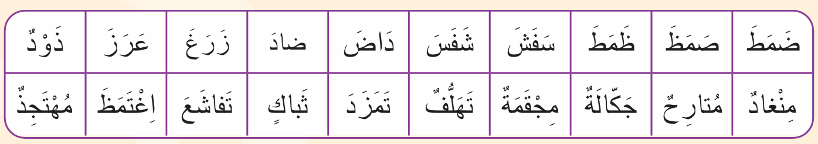
اختــتام الحـــــصة
قراءة إثرائية
أنشطة التوليف والدعم
طلاقة
افتتــاح الحــــصة
من يقرأ الكلمات الزائفة. (يختار المتعلم مجموعة واحدة.) نشاط موجه للمتعثرين
يتم توجيه المتحكمين إلى قراءة الفقرات قراءة صامتة.

Slide 28
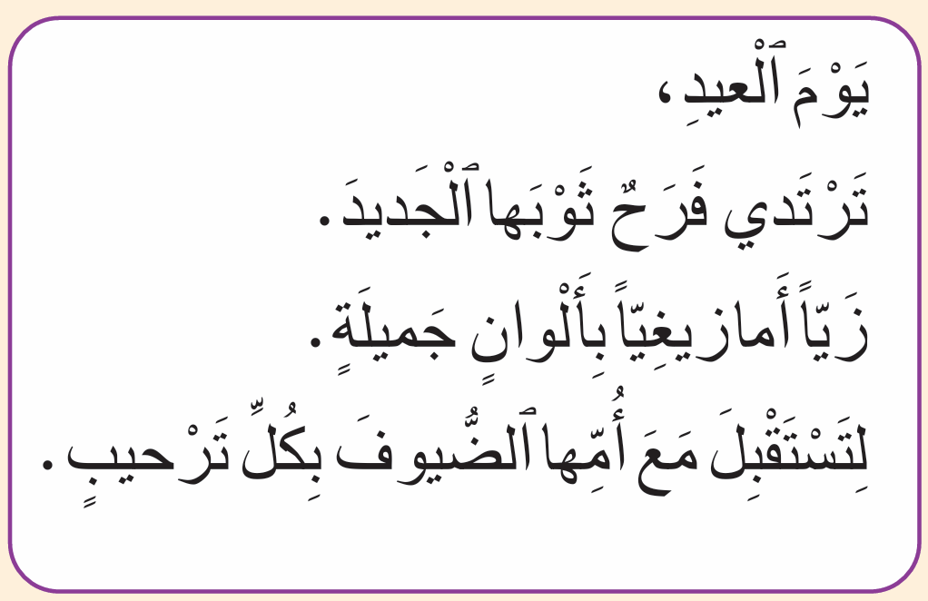
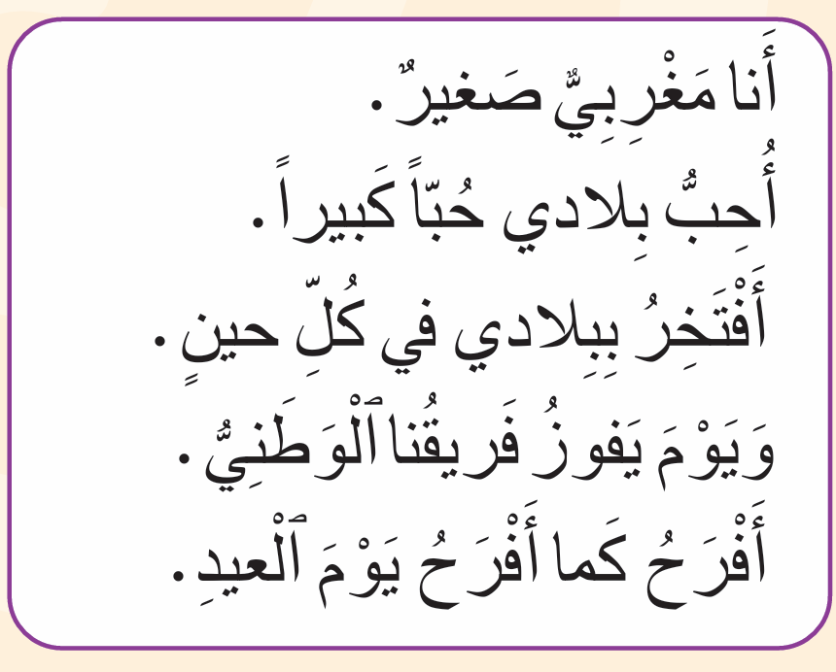
اختــتام الحـــــصة
قراءة إثرائية
أنشطة التوليف والدعم
طلاقة
افتتــاح الحــــصة
من يقرأ؟
يقرأ التلميذ أولا الكلمات ثم يختار إحدى الفقرات.

Slide 29
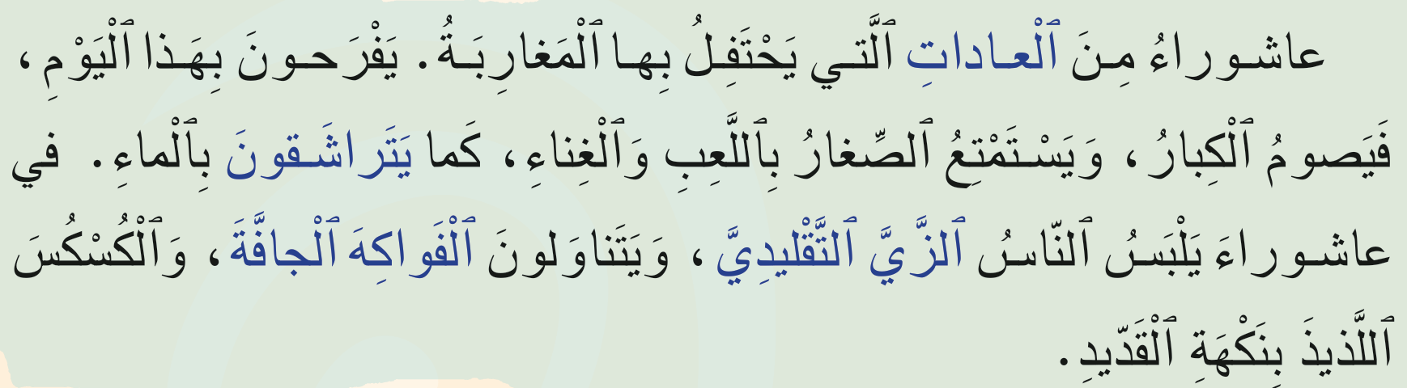
اختــتام الحـــــصة
قراءة إثرائية
أنشطة التوليف والدعم
طلاقة
افتتــاح الحــــصة
تابعوا معي. سأقرأ النص.

Slide 30
اختــتام الحـــــصة
قراءة إثرائية
أنشطة التوليف والدعم
طلاقة
افتتــاح الحــــصة
من يقرأ؟

Slide 31
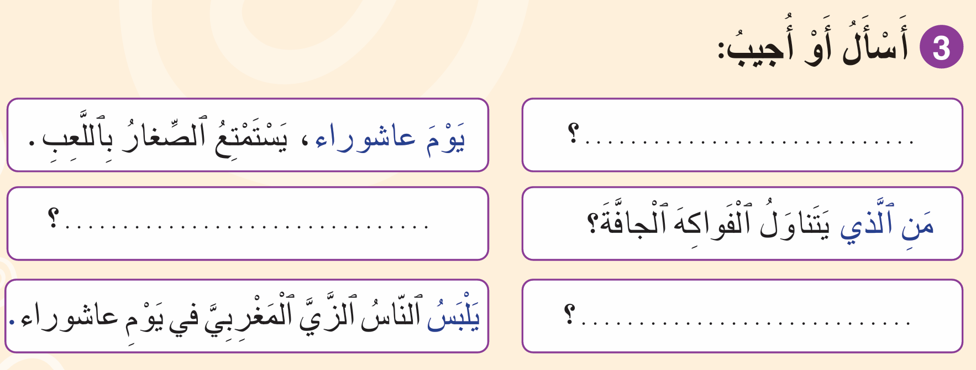
اختــتام الحـــــصة
قراءة إثرائية
أنشطة التوليف والدعم
طلاقة
افتتــاح الحــــصة
ما هو السؤال المناسب للجواب: يوم عاشوراء .......
مَتى يَسْتَمْتِعُ ﭐلصِّغارُ بِٱللَّعِبِ؟

Slide 32
اختــتام الحـــــصة
قراءة إثرائية
أنشطة التوليف والدعم
طلاقة
افتتــاح الحــــصة
أجيبوا عن السؤال: من الذي يتناول الفواكه الجافة؟
اَلْأَطْفالُ هُمُ ﭐلَّذينَ يَتَناوَلونَ ﭐلْفَواكِهَ ﭐلْجافَّةَ.

Slide 33
اختــتام الحـــــصة
قراءة إثرائية
أنشطة التوليف والدعم
طلاقة
افتتــاح الحــــصة
ما هو السؤال المناسب للجواب: يلبس ...
ماذا يَفْعَلُﭐلنّاسُ في يَوْمِ عاشوراءَ؟

Slide 34
المقاعد
محدودة
30
دقـيقة
3. أنشطة التوليف والدعم
المعجم
الاستراتيجيات والظواهر اللغوية
التعبير الكتابي

Slide 35

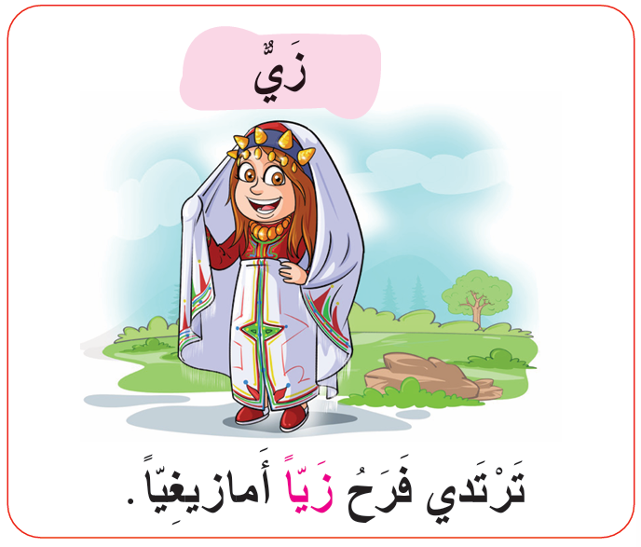
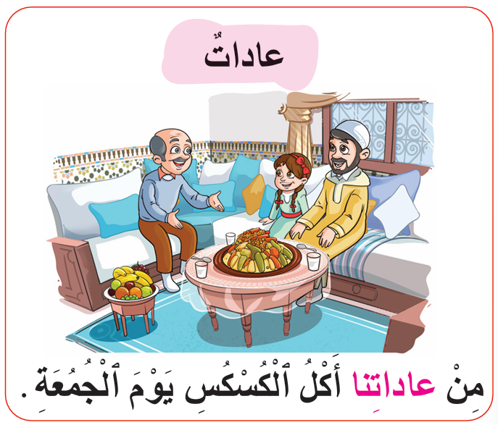

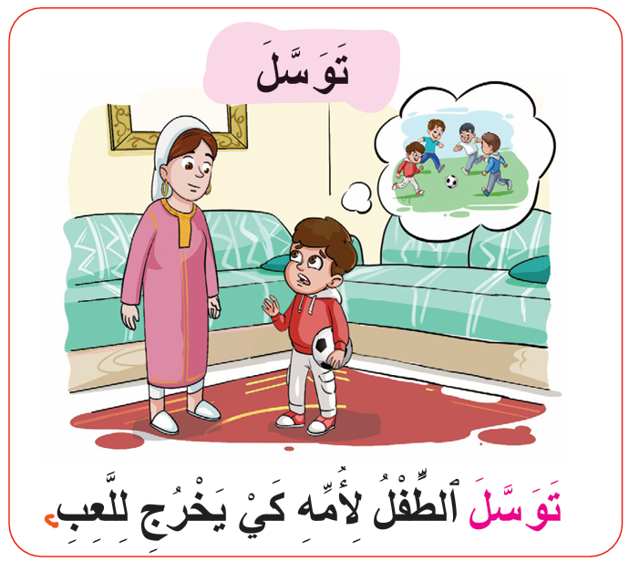

اختــتام الحـــــصة
قراءة إثرائية
أنشطة التوليف والدعم
طلاقة
افتتــاح الحــــصة
سأشير إلى الصورة وأنتم تقولون الجملة التي تعبر عنها الصورة.

Slide 36
اختــتام الحـــــصة
قراءة إثرائية
أنشطة التوليف والدعم
طلاقة
افتتــاح الحــــصة
من يقرأ؟
نَفْتَخِرُ
زِيٌّ
عاداتٌ
تَوَسَّلَ
تَراشَقَ
اَلْفَواكِهُ ٱلْجافَّةُ

Slide 37
اختــتام الحـــــصة
قراءة إثرائية
أنشطة التوليف والدعم
طلاقة
افتتــاح الحــــصة
هذه فقرة تتحدث عما يفعله المغاربة في يوم الجمعة. عليكم أن تكملوا الفقرة بالكلمات المناسبة.
يتم النشاط بشكل تفاعلي مع التلاميذ.
تَراشَقَ
اَلزِّيَّ ﭐلتَّقْليدِيَّ
عاداتِ
يَفْتَخِرُ
يَتَوَسَّلونَ
مِنْ ................. ﭐلْمَغارِبَةِ تَناوُلُ ﭐلْكُسْكُسِ في كُلِّ يَوْمِ جُمُعَةٍ.
يَذْهَبونَ إِلى ﭐلْمَساجِدِ لِصَلاةِ ﭐلْجُمُعَةِ وَهُمْ يَلْبَسونَ ......................
وَفي صَلاتِهِمْ، ................... لِلَّهِ تَعالى لِيُحَقِّقَ أَحْلامَهُمْ.
................. ﭐلْمُسْلِمونَ بِدينِهِمُ ﭐلْجَميلِ.

Slide 38
اختــتام الحـــــصة
قراءة إثرائية
أنشطة التوليف والدعم
طلاقة
افتتــاح الحــــصة
من يكمل الجملة الأولى؟
تَراشَقَ
ﭐلزِّيَّ ﭐلتَّقْليدِيَّ
عاداتِ
يَفْتَخِرُ
يَتَوَسَّلونَ
مِنْ .......... ﭐلْمَغارِبَةِ تَناوُلُ ﭐلْكُسْكُسِ في كُلِّ يَوِمِ جُمَعَةٍ.
مِنْ عاداتِ ﭐلْمَغارِبَةِ تَناوُلُ ﭐلْكُسْكُسِ في كُلِّ يَوْمِ جُمُعَةٍ.

Slide 39
اختــتام الحـــــصة
قراءة إثرائية
أنشطة التوليف والدعم
طلاقة
افتتــاح الحــــصة
من يكمل الجملة الثانية؟
تَراشَقَ
اَلزِّيَّ ﭐلتَّقْليدِيَّ
عاداتِ
يَفْتَخِرُ
يَتَوَسَّلونَ
يَذْهَبونَ إِلى ﭐلْمَساجِدِ لِصَلاةِ ﭐلْجُمُعَةِ وَهُمْ يَلْبَسونَ ....................
يَذْهَبونَ إِلى ﭐلْمَساجِدِ لِصَلاةِ ﭐلْجُمُعَةِ وَهُمْ يَلْبَسونَ ﭐلزِّيَّ ﭐلتَّقْليدِيَّ.

Slide 40
اختــتام الحـــــصة
قراءة إثرائية
أنشطة التوليف والدعم
طلاقة
افتتــاح الحــــصة
من يكمل الجملة الثالثة؟
تَراشَقَ
اَلزِّيَّ ﭐلتَّقْليدِيَّ
عاداتِ
يَفْتَخِرُ
يَتَوَسَّلونَ
وَفي صَلاتِهِمْ، ........... لِلَّهِ تعالى لِيُحَقِّقَ أَحْلامَهُمْ.
وَفي صَلاتِهِمْ، يَتَوَسَّلونَ لِلَّهِ تَعالى لِيُحَقِّقَ أَحْلامَهُمْ.

Slide 41
اختــتام الحـــــصة
قراءة إثرائية
أنشطة التوليف والدعم
طلاقة
افتتــاح الحــــصة
من يكمل الجملة الأخيرة؟
تَراشَقَ
اَلزِّيَّ ﭐلتَّقْليدِيَّ
عاداتِ
يَفْتَخِرُ
يَتَوَسَّلونَ
يَفْتَخِرُ ﭐلْمُسْلِمونَ بِدينِهِمُ ﭐلْجَميلِ.
............. ﭐلْمُسْلِمونَ بدينِهِمُ ﭐلْجَميلِ.

Slide 42
اختــتام الحـــــصة
قراءة إثرائية
أنشطة التوليف والدعم
طلاقة
افتتــاح الحــــصة
لنقرأ قراءة مشتركة
مِنْ عاداتِ ﭐلْمَغارِبَةِ تَناوُلُ ﭐلْكُسْكُسِ في كُلِّ يَوْمِ جُمُعَةٍ.
يَذْهَبونَ إِلى ﭐلْمَساجِدِ لِصَلاةِ ﭐلْجُمُعَةِ وَهُمْ يَلْبَسونَ ﭐلزِّيَّ ﭐلتَّقْليدِيَّ.
وَفي صَلاتِهِمْ، يَتَوَسَّلونَ لِلَّهِ تَعالى لِيُحَقِّقَ أَحْلامَهُمْ.
يَفْتَخِرُ ﭐلْمُسْلِمونَ بِدينِهِمُ ﭐلْجَميلِ.

Slide 43
اختــتام الحـــــصة
قراءة إثرائية
أنشطة التوليف والدعم
طلاقة
افتتــاح الحــــصة
من يقرأ الفقرة؟
مِنْ عاداتِ ﭐلْمَغارِبَةِ تَناوُلُ ﭐلْكُسْكُسِ في كُلِّ يَوْمِ جُمُعَةٍ.
يَذْهَبونَ إِلى ﭐلْمَساجِدِ لِصَلاةِ ﭐلْجُمُعَةِ وَهُمْ يَلْبَسونَ ﭐلزِّيَّ ﭐلتَّقْليدِيَّ.
وَفي صَلاتِهِمْ، يَتَوَسَّلونَ لِلَّهِ تَعالى لِيُحَقِّقَ أَحْلامَهُمْ.
يَفْتَخِرُ ﭐلْمُسْلِمونَ بِدينِهِمُ ﭐلْجَميلِ.

Slide 44
المقاعد
محدودة
30
دقـيقة
3. أنشطة التوليف والدعم
المعجم
الاستراتيجيات والظواهر اللغوية
التعبير الكتابي

Slide 45
اختــتام الحـــــصة
قراءة إثرائية
أنشطة التوليف والدعم
طلاقة
افتتــاح الحــــصة
خذوا دفاتركم

Slide 46
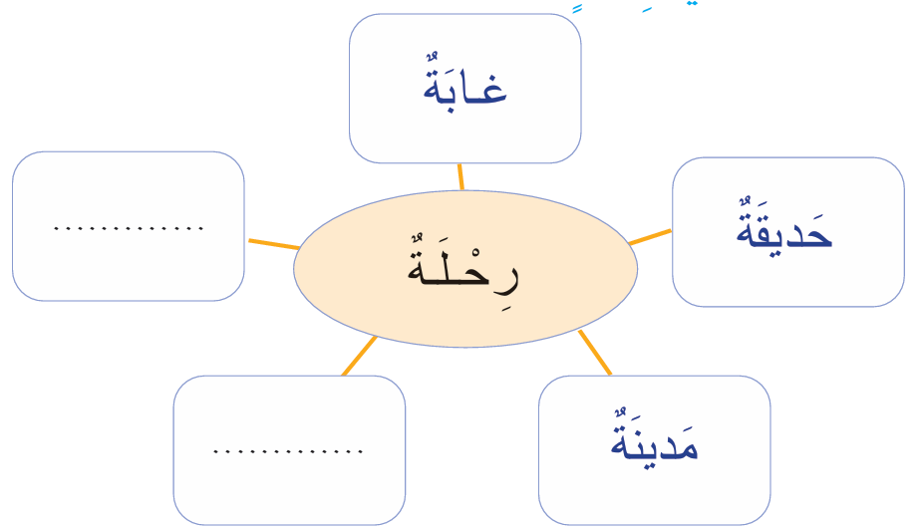
اختــتام الحـــــصة
قراءة إثرائية
أنشطة التوليف والدعم
طلاقة
افتتــاح الحــــصة
من يقرأ شبكة كلمة " المعلمة" ؟
ستركبون جملا انطلاقا من شبكة الكلمة.
تُساعِدُ
تُصَحِّحُ
تَشْرَحُ
تَشْرَحُ
اَلْمُعَلِّمَةُ
اَلْمُعَلِّمَةُ
تُكافِئُ
تَحْكي
............

Slide 47
اختــتام الحـــــصة
قراءة إثرائية
أنشطة التوليف والدعم
طلاقة
افتتــاح الحــــصة
انتبهوا. سأقدم لكم مثالا.
تُساعِدُ
تُصَحِّحُ
تَشْرَحُ
تَشْرَحُ
اَلْمُعَلِّمَةُ
اَلْمُعَلِّمَةُ
تَحْكي
............
تُكافِئُ
...................
...................
ﭐلدَّرْسَ.
...............

Slide 48

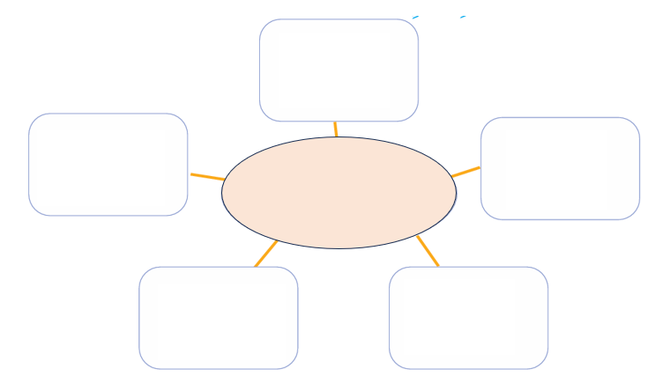
اختــتام الحـــــصة
قراءة إثرائية
أنشطة التوليف والدعم
طلاقة
افتتــاح الحــــصة
.................
والآن، ركبوا جملة باستعمال الكلمتين.
اشتغلوا في ثنائيات.
تُساعِدُ
اَلْمُعَلِّمَةُ
...................... ...................... .....................

Slide 49
اختــتام الحـــــصة
قراءة إثرائية
أنشطة التوليف والدعم
طلاقة
افتتــاح الحــــصة
صححوا.
من يقرأ؟
.................
تُساعِدُ
اَلْمُعَلِّمَةُ
اَلْمُعَلِّمَةُ تُساعِدُ ﭐلتِّلْميذَ.

Slide 50
اختــتام الحـــــصة
قراءة إثرائية
أنشطة التوليف والدعم
طلاقة
افتتــاح الحــــصة
.................
والآن، ركبوا جملة باستعمال الكلمتين.
اشتغلوا في ثنائيات.
تُصَحِّحُ
اَلْمُعَلِّمَةُ
.......................................................................

Slide 51
اختــتام الحـــــصة
قراءة إثرائية
أنشطة التوليف والدعم
طلاقة
افتتــاح الحــــصة
.................
صححوا.
من يقرأ؟
تُصَحِّحُ
اَلْمُعَلِّمَةُ
اَلْمُعَلِّمَةُ تُصَحِّحُ ﭐلتَّمْرينَ.

Slide 52
اختــتام الحـــــصة
قراءة إثرائية
أنشطة التوليف والدعم
طلاقة
افتتــاح الحــــصة
.................
والآن، ركبوا جملة باستعمال الكلمتين.
اشتغلوا في ثنائيات.
اَلْمُعَلِّمَةُ
تُكافِئُ
.......................................................................

Slide 53
اختــتام الحـــــصة
قراءة إثرائية
أنشطة التوليف والدعم
طلاقة
افتتــاح الحــــصة
.................
صححوا.
من يقرأ؟
اَلْمُعَلِّمَةُ
تُكافِئُ
اَلْمُعَلِّمَةُ تُكافِئُ ﭐلْمُجْتَهِدَ.

Slide 54
اختــتام الحـــــصة
قراءة إثرائية
أنشطة التوليف والدعم
طلاقة
افتتــاح الحــــصة
.................
والآن، ركبوا جملة باستعمال الكلمتين.
اشتغلوا في ثنائيات.
اَلْمُعَلِّمَةُ
تَحْكي
.......................................................................

Slide 55
اختــتام الحـــــصة
قراءة إثرائية
أنشطة التوليف والدعم
طلاقة
افتتــاح الحــــصة
صححوا.
من يقرأ؟
.................
اَلْمُعَلِّمَةُ
تَحْكي
اَلْمُعَلِّمَةُ تَحْكي ﭐلْقِصَّةَ.

Slide 56
اختــتام الحـــــصة
قراءة إثرائية
أنشطة التوليف والدعم
طلاقة
افتتــاح الحــــصة
اقرؤوا الفقرة قراءة صامتة
مِنْ عاداتِ ﭐلْمَغارِبَةِ تَناوُلُ ﭐلْكُسْكُسِ في كُلِّ يَوْمِ جُمُعَةٍ.
يَذْهَبونَ إِلى ﭐلْمَساجِدِ لِصَلاةِ ﭐلْجُمُعَةِ وَهُمْ يَلْبَسونَ ﭐلزِّيَّ ﭐلتَّقْليدِيَّ.
وَفي صَلاتِهِمْ، يَتَوَسَّلونَ لِلَّهِ تَعالى لِيُحَقِّقَ أَحْلامَهُمْ.
يَفْتَخِرُ ﭐلْمُسْلِمونَ بِدينِهِمُ ﭐلْجَميلِ.

Slide 57
اختــتام الحـــــصة
قراءة إثرائية
أنشطة التوليف والدعم
طلاقة
افتتــاح الحــــصة
من يقرأ؟
أتموا الأسئلة بأداة استفهام مناسبة: متى – ماذا - من
............. يَتَناوَلُ ﭐلْكُسْكُسَ كُلَّ يَوْمِ جُمُعَةٍ؟
............. يَتَوَسَّلُ ﭐلْمُسْلِمونَ لِلَّهِ تَعالى لِيُحَقِّقَ أَحْلامَهُمْ؟
............. يَلْبَسُ ﭐلْمَغارِبَةُ يَوْمَ ﭐلْجُمُعَةِ ؟

Slide 58
اختــتام الحـــــصة
قراءة إثرائية
أنشطة التوليف والدعم
طلاقة
افتتــاح الحــــصة
صححوا. من يقرأ؟
من يجيب عن الأسئلة؟
مَنْ يَتَناوَلُ ﭐلْكُسْكُسَ كُلَّ يَوْمِ جُمُعَةٍ؟
مَتى يَتَوَسَّلُ ﭐلْمُسْلِمونَ لِلَّهِ تَعالى لِيُحَقِّقَ أَحْلامَهُمْ؟
ماذا يَلْبَسُ ﭐلْمَغارِبَةُ يَوْمَ ﭐلْجُمُعَةِ ؟

Slide 59
اختــتام الحـــــصة
قراءة إثرائية
أنشطة التوليف والدعم
طلاقة
افتتــاح الحــــصة
من يقرأ الأجوبة؟
اَلْمَغارِبَةُ هُمُ ﭐلَّذينَ يَتَناوَلونَ ﭐلْكُسْكُسَ كُلَّ يَوْمِ جُمُعَةٍ.
يَتَوَسَّلُ ﭐلْمُسْلِمونَ لِلَّهِ تَعالى لِيُحَقِّقَ أَحْلامَهُمْ في صَلاتِهِمْ.
يَلْبَسُ ﭐلْمَغارِبَةُ يَوْمَ ﭐلْجُمُعَةِ ﭐلزِّيَّ ﭐلتَّقْليدِيَّ.

Slide 60
المقاعد
محدودة
30
دقـيقة
3. أنشطة التوليف والدعم
المعجم
الاستراتيجيات والظواهر اللغوية
التعبير الكتابي

Slide 61
اختــتام الحـــــصة
قراءة إثرائية
أنشطة التوليف والدعم
طلاقة
افتتــاح الحــــصة
خذوا دفاتركم

Slide 62

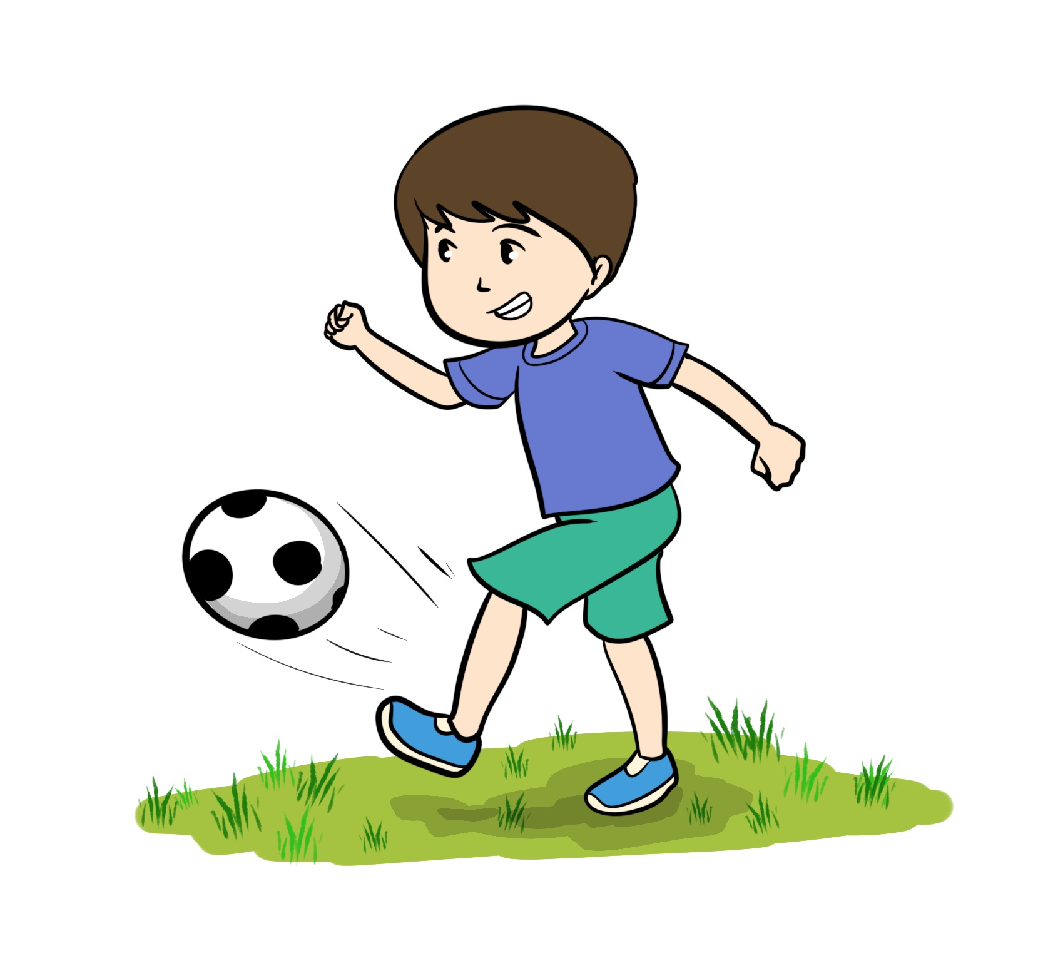


اختــتام الحـــــصة
قراءة إثرائية
أنشطة التوليف والدعم
طلاقة
افتتــاح الحــــصة
أكملوا بما يناسب، وعبروا عن المشهدين المتتابعين.
اشتغلوا في ثنائيات.
................................ .
ثُمَّ
نَبيلٌ ..................................،

Slide 63
اختــتام الحـــــصة
قراءة إثرائية
أنشطة التوليف والدعم
طلاقة
افتتــاح الحــــصة
صححوا.
من يقرأ؟
يَسْتَحِمُّ.
ثُمَّ
نَبيلٌ يَلْعَبُ ﭐلْكُرَةَ،

Slide 64

اختــتام الحـــــصة
قراءة إثرائية
أنشطة التوليف والدعم
طلاقة
افتتــاح الحــــصة
أكملوا بكتابة حدث تابع مناسب.
.......................................
ثُمَّ
اَلطَّبيبُ يَفْحَصُ ﭐلْمَريضَ،

Slide 65
اختــتام الحـــــصة
قراءة إثرائية
أنشطة التوليف والدعم
طلاقة
افتتــاح الحــــصة
صححوا.
من يقرأ؟
يُعْطيهِ ﭐلدَّواءَ ﭐلْمُناسِبَ.
ثُمَّ
اَلطَّبيبُ يَفْحَصُ ﭐلْمَريضَ،

Slide 66
المقاعد
محدودة
20
دقـيقة
القراءة الإثرائية

Slide 67
خاص بالأستاذ
توجيهات خاصة بالحصة
يتم إشراك جميع المتعلمين في القراءة بحيث يتم تناول كل مقطع قرائي كما يلي:
أولا: يقرأ أحد المتحكمين في القراءة المقطع؛
ثانيا: يقوم اثنان من المتعلمين المتحكمين جزئيا في القراءة لقراءة المقطع بالتناوب؛
ثالثا: يجيب التلاميذ عن السؤال الموجود أسفل الشريحة.
رابعا: يقوم اثنان من المتعثرين أو ثلاثة الجواب عل الشريحة الموالية.

Slide 68
اختــتام الحـــــصة
قراءة إثرائية
أنشطة التوليف والدعم
طلاقة
افتتــاح الحــــصة
من منكم يذكرني بعنوان القصة التي تعرفنا عليها الأسبوع الماضي؟

Slide 69


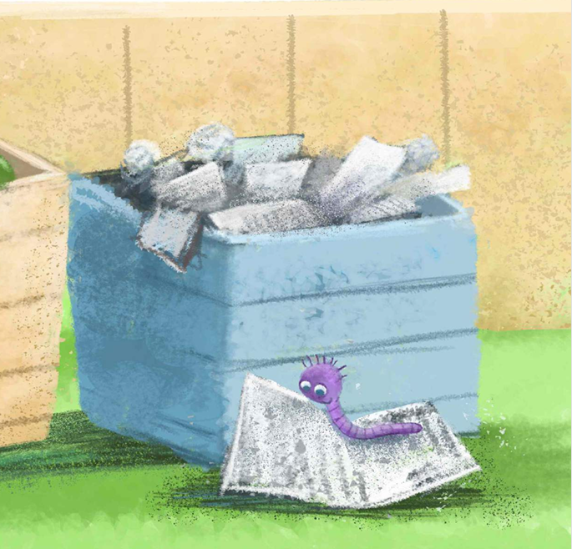
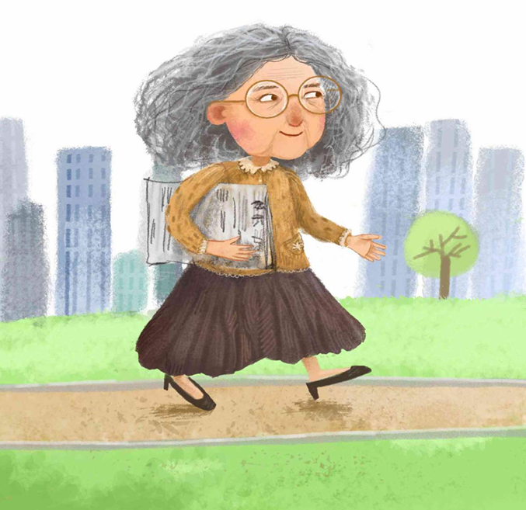
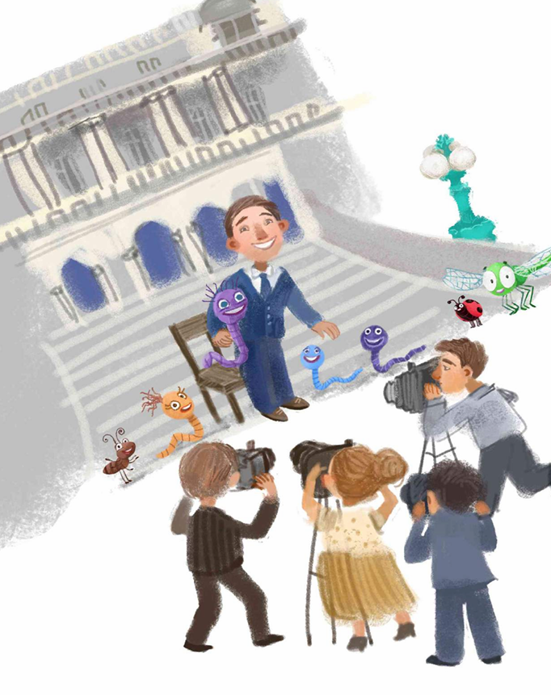
اختــتام الحـــــصة
قراءة إثرائية
أنشطة التوليف والدعم
طلاقة
افتتــاح الحــــصة
نعم إنها قصة" الدودة القارئة"
عم تتحدث؟

Slide 70
اختــتام الحـــــصة
قراءة إثرائية
أنشطة التوليف والدعم
طلاقة
افتتــاح الحــــصة
في هذه الحصة سأعطيكم فرصا أكبر للقراءة.
يشرح الأستاذ طريقة العمل.

Slide 71
اختــتام الحـــــصة
قراءة إثرائية
أنشطة التوليف والدعم
طلاقة
افتتــاح الحــــصة
يقرأ المتحكمون والمتحكمون جزئيا وفق التوجيه السابق
في مَحَلِّ بِقالَةٍ عاشَتْ دودَةٌ صَغيرَةٌ تُدْعـــى دودي. كانَتْ مُخْتَلِفَةً تُحِبُّ ٱلْقِراءَةَ أَكْثَرَ مِنَ ٱلْأَكْلِ.
قالَ والِدُها ساخِراً: اَلدّيدانُ لا تَقْرَأُ ! لَكِنَّ دودي كانَتْ تَحْلُمُ بِقراءَةِ ٱلْكُتُبِ.
ماذا تُحِبَّ دودي؟

Slide 72
اختــتام الحـــــصة
قراءة إثرائية
أنشطة التوليف والدعم
طلاقة
افتتــاح الحــــصة
يقرأ المتعثرون
تُحِبُّ دودي ٱلْقِراءَةَ.

Slide 73
اختــتام الحـــــصة
قراءة إثرائية
أنشطة التوليف والدعم
طلاقة
افتتــاح الحــــصة
يقرأ المتحكمون والمتحكمون جزئيا وفق التوجيه السابق
مَلَّتْ دودي مِنْ قِراءَةِ ٱلصُّحُفِ ٱلْقَديمَةِ. اِنْسَلَّتْ عَبْرَ شَقٍّ صَغيرٍ في ٱلْجِدارِ. زَحَفَتْ نَحْوَ رَفِّ ٱلصُّحُفِ، وَٱنْزَلَقَتْ داخِلَ واحِدَةٍ مِنْها.
قالَتْ دودي مُتَحَمِّسَةً: "سَيَشْتَري أَحَدُهُمْ هَذِهِ ٱلصَّحيفَةَ وَسَيَأْخُذُنـي إِلــى ٱلْمَنْزِلِ، سَأَقْرَأُ كُتُباً حَقيقِيَّةً!"
إِلى أَيْنَ زَحَفَتْ دودي؟

Slide 74
اختــتام الحـــــصة
قراءة إثرائية
أنشطة التوليف والدعم
طلاقة
افتتــاح الحــــصة
يقرأ المتعثرون
زَحَفَتْ دودي نَحْوَ رَفِّ ٱلصُّحُفِ.

Slide 75
اختــتام الحـــــصة
قراءة إثرائية
أنشطة التوليف والدعم
طلاقة
افتتــاح الحــــصة
يقرأ المتحكمون والمتحكمون جزئيا وفق التوجيه السابق
فـــي ٱلصَّباحِ، ِالْتَقَطَتْ سَيِّدَةٌ ٱلصَّحيفَةَ ٱلَّتـــي ٱخْتَبَأَتْ فيها دودي. وَعِنْدَ وُصولِ مَنْزِلِها، جَلَسَتْ عَلى ٱلشُّرْفَةِ لِتَرْتَشِفَ كوباً مِنَ ٱلشّايِ.
وَعِنْدَما فَتَحَتِ ٱلصَّحيفَةَ صَرَخَتْ: "يا لِلْهَوْلِ، دودَةٌ!" ثُمَّ صَفَعَتْها صَفْعَةً عَنيفَةً.
مَتى ﭐلْتَقَطَتْ سَيِّدَةٌ ٱلصَّحيفَةَ ٱلَّتـــي ٱخْتَبَأَتْ فيها دودي؟

Slide 76
اختــتام الحـــــصة
قراءة إثرائية
أنشطة التوليف والدعم
طلاقة
افتتــاح الحــــصة
يقرأ المتعثرون
اِلْتَقَطَتْ سَيِّدَةٌ ٱلصَّحيفَةَ فـي ٱلصَّباحِ.

Slide 77
اختــتام الحـــــصة
قراءة إثرائية
أنشطة التوليف والدعم
طلاقة
افتتــاح الحــــصة
يقرأ المتحكمون والمتحكمون جزئيا وفق التوجيه السابق
خَفَقَ قَلْبُ دودي مِنَ ٱلْخَوْفِ وَهِيَ تَبْحَثُ عَنْ مَكانٍ لِلْاِخْتِباءِ. فَجْأَةً، سَمِعَتْ صَوْتاً: " كِدْتِ أَنْ تُصْبِحــي طَعاماً لِلطُّيورِ!".
حَمَلَ ٱلْيَعْسوبُ دودي إِلى مَكْتَبَةِ ٱلْحَيِّ، وَهُنا بَدَأَتْ رِحْلَتُها في ٱسْتِكْشافِ عالَمِ ٱلْكُتُبِ. تَقْرَأُ كُلَّ ما تَسْتَطيعُ ٱلزَّحْفَ إِلَيْهِ.
لِماذا خَفَقَ قَلْبُ دودي؟

Slide 78
اختــتام الحـــــصة
قراءة إثرائية
أنشطة التوليف والدعم
طلاقة
افتتــاح الحــــصة
يقرأ المتعثرون
خَفَقَ قَلْبُ دودي مِنَ ٱلْخَوْفِ.

Slide 79
اختــتام الحـــــصة
قراءة إثرائية
أنشطة التوليف والدعم
طلاقة
افتتــاح الحــــصة
يقرأ المتحكمون والمتحكمون جزئيا وفق التوجيه السابق
ذاتَ لَيْلَةٍ، أَنارَتْ أَمينَةُ ٱلْمَكْتَبَةِ أَضْواءَ ٱلْمَكْتَبَةِ فَجْأَةً، فَلَمَحَتْ دودي بَيْنَ ٱلْكُتُبِ. قالَتْ أَمينَةُ ٱلْمَكْتَبَةِ: "اَلْآنَ عَرَفْتُ صاحِبَ ٱلْعَلاماتِ ٱلْغَريبَةِ."
ماذا فَعَلَتْ أَمينَةُ ٱلْمَكْتَبَةِ ذاتَ لَيْلَةٍ؟

Slide 80
اختــتام الحـــــصة
قراءة إثرائية
أنشطة التوليف والدعم
طلاقة
افتتــاح الحــــصة
يقرأ المتعثرون
أَنارَتْ أَمينَةُ ٱلْمَكْتَبَةِ ٱلْأَضْواءَ.

Slide 81
اختــتام الحـــــصة
قراءة إثرائية
أنشطة التوليف والدعم
طلاقة
افتتــاح الحــــصة
يقرأ المتحكمون والمتحكمون جزئيا وفق التوجيه السابق
-آسِفَةٌ، أَجابَتْ دودي وَهِيَ تَسْحَبُ ذَيْلَها مِنَ ٱلْحِبْرِ. "وَضَعْتُ عَلاماتـــي لِأَتَذَكَّرَ ما قَرَأْتُهُ."
- يَا لِلرَّوْعَةِ، دودَةٌ تَقْرَأُ ! .كَمْ كِتاباً قَرَأْتِ حَتّى ٱلْآنَ؟
- جَميعُها، لَكِنَّنــــي أَتَمَنّى لَوْ كانَ هُناكَ ٱلْمَزيدُ مِنَ ٱلْكُتُبِ لِلْقِراءَةِ."
لِماذا وَضَعَتْ دودي عَلاماتٍ عَلى ٱلْكُتُبِ؟

Slide 82
اختــتام الحـــــصة
قراءة إثرائية
أنشطة التوليف والدعم
طلاقة
افتتــاح الحــــصة
يقرأ المتعثرون
وَضَعَتْ دودي عَلاماتٍ لِتَتَذَكَّرَ ما قَرَأَتْهُ.

Slide 83
اختــتام الحـــــصة
قراءة إثرائية
أنشطة التوليف والدعم
طلاقة
افتتــاح الحــــصة
يقرأ المتحكمون والمتحكمون جزئيا وفق التوجيه السابق
أُعْجِبَتْ أَمينَةُ ٱلْمَكْتَبَةِ بِشَغَفِ دودي بِــٱلْقِراءَةِ. أَخَذَتْها إِلى مَكْتَبَةٍ كَبيرَةٍ. وَسُرْعانَ ما أَصْبَحَتْ دودي ٱلدّودَةَ ٱلْأَكْثَرَ قِراءَةً في ٱلْعالَمِ.
بِماذا أُعْجِبَتْ أَمينَةُ ٱلْمَكْتَبَةِ؟

Slide 84
اختــتام الحـــــصة
قراءة إثرائية
أنشطة التوليف والدعم
طلاقة
افتتــاح الحــــصة
يقرأ المتعثرون
أُعْجِبَتْ أَمينَةُ ٱلْمَكْتَبَةِ بِشَغَفِ دودي بِــٱلْقِراءَةِ.

Slide 85
اختتام الحصة
ماذا تعلمت اليوم؟
الواجب المنزلي

Slide 86
اختــتام الحـــــصة
قراءة إثرائية
أنشطة التوليف والدعم
طلاقة
افتتــاح الحــــصة
في هذه الحصة قمنا بمراجعة دروسنا السابقة.
وقرأنا مجددا قصة الدودة القارئة.

Slide 87
اختتام الحصة
ماذا تعلمت اليوم؟
الواجب المنزلي

Slide 88
اختــتام الحـــــصة
قراءة إثرائية
أنشطة التوليف والدعم
طلاقة
افتتــاح الحــــصة
اكتبوا جملتين تبدآن ب: دودي
دودي ......................................
دودي ......................................

Slide 89


اختــتام الحـــــصة
قراءة إثرائية
أنشطة التوليف والدعم
طلاقة
افتتــاح الحــــصة
الفائزون بجائزة البطل هم:

Slide 90


اختــتام الحـــــصة
قراءة إثرائية
أنشطة التوليف والدعم
طلاقة
افتتــاح الحــــصة
إلى اللقاء في الحصة المقبلة

Slide 91

المرجو ملء الاستبيان حول الحصص الدراسية المقدمة في إطار التدريس الصريح
(استمارة موجهة للأساتذة)
مسح رمز الاستجابة السريعة (Qr code)
أو
الولوج عبر الرابط أسفله:
https://forms.gle/MPZzCzLAsK9AdG8x7

